Slide 1
ANÁLISE MULTIVARIADA NÃO PARAMÉTRICA PARA DADOS LONGITUDINAIS
Prof. Dr. João Agnaldo do Nascimento
UFPB/DE/PPGMDS

Slide 2
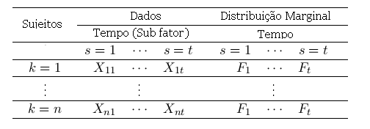
2. EXPERIMENTOS e sua Notação
Um grupo de sujeitos (indivíduos, pacientes, etc) homogêneo é observado ao longo do tempo repetidamente em s = 1, 2, ..., t avaliações diz-se que é do tipo LDF1.
TABELA 1: Experimento longitudinal LDF1

Slide 3
1. Introdução
São muito frequentes nas diversas áreas.
Quando realizados não se conhece a distribuição dos dados
Podem ocorrer valores atípicos e outliers.
Os métodos paramétricos impõem suposições restritivas que dificilmente ocorrem.
Então existe uma procura por métodos precisos e realistas para analisar medidas longitudinais que tenham menos condições restritivas sobre os dados.
A metodologia não paramétrica robusta (baseada em ranks) oferece esta possibilidade. E podem ser aplicados a dados Ordinais ou Dicotômicos.

Slide 4
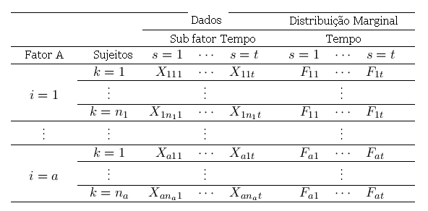
Experimentos F1LDF1
Um grupo de sujeitos (indivíduos, pacientes, etc) homogêneo é observado diante de c condições, c = 1, 2, ..., l onde cada sujeito é observado repetidamente em cada condição em s = 1, 2, ..., t avaliações.
TABELA 2: Estrutura de um experimento F1LDF1

Slide 5
HIPÓTESES DE INTERESSE NOS DADOS LONGITUDINAIS LDF1, F1LDF1 e F2LDF1
Algumas questões são de interesse, tais como:
Os tratamentos produzem o mesmo efeito?
O perfil do sujeito se modifica ao longo do tempo?
Os efeitos dos tratamentos são idênticos ao longo do tempo?
As questões a, b e c transformadas em linguagem estatística de planejamento de experimentos significam as hipóteses nulas:
O efeito devido a tratamento é significativo?
O efeito devido ao tempo é significativo?
O efeito da interação tratamento x tempo é significativo (perfil paralelo)?

Slide 6
Efeitos não paramétricos, Estimadores e Testes de Hipóteses
Modelo Multivariado
O vetor X_{k} = (X_{k1}, ..., X_{kt})^{T} tem distribuição marginal
X_{1s}, ...X_{ns} ~ F_{s}, s = 1,...t.
Utiliza-se a média da função de distribuição
H(x) = $\sum_{s=1}^{n}{F_{s}}(x)$.
H(x) e F_{s} serão utilizados para definir o efeito do tratamento
p_{s} é uma medida resumo marginal compreendida entre H e F_{s}
chamado de efeito marginal relativo RME (Relative Marginal Effect) dado por:
p_{s} = $\int{HdF_{s}} , s=1, …,t.$

Slide 7
Estimadores não paramétricos

Slide 8
Teste de hipótese: Estatística de Wald H_{o}^{F} : F₁ = ... = F_{t}
Seja C a matriz de contrastes,
F = (F₁, ..., F_{t})^{T} o vetor de distribuição acumulada,
p = (p₁, ...,p_{t})^{T} o vetor de efeito marginal relativo estimado por $\hat{p}$,
Seja $\hat{V}$_{n} a matriz de covariância dos postos com base nos dados observados ( é estimador consistente de V_{n})
Então sob a hipótese H_{o}^{F}: CF = 0, a estatística de Wald­ (WTS) é dada por
$$Q_{n}\left(C\right)=n{\hat{p}}^{T}C^{T}{[C{\hat{V}}_{n}C^{T}]}^{+}C\hat{p}$$
tem distribuição assintótica χ²(f), onde f = rank(C) (Akritas, Arnold e Brunner, 1997).

Slide 9
Teste de hipótese: Estatística ANOVA H_{o}^{F} : F₁ = ... = F_{t}
Seja T = C^{T}[CC^{T}]⁻C a matriz de projeção do subespaço gerado pelas colunas de C⁻ é a inversa generalizada de C. Então a distribuição da estatística tipo ANOVA (ATS) dada por:
A_{n}(C) = $\frac{n}{tr(T\hat{V)}}{\hat{p}}^{T}T\hat{p}$
Pode se r aproximada pela distribuição F₍$\hat{f, }$∞), onde

Slide 10
Soluções computacionais paramétricas
A maior parte destes métodos estão implementados no pacote SAS na PROC MIXED para modelos lineaeres mistos e no software R na função glmnPOL() da library MASS (Venables andRipley 2002), na função lme() da library nlme (Pinheiro, Bates, DebRoy, Sarkar, and R Develop-ment Core Team 2012) e na função lmer() em lme4 (Bates, Maechler, and Bolker 2012).
VANTAGENS DO MÉTODO NÃO PARAMÉTRICO
A maior parte destes modelos estão baseados na existência do valor esperado ou homogeneidade de variância e estas suposições ocorrem raramente e ainda considera-se que nestas imposições deve-se ter a simetria da distribuição dos dados, outliers ou amostras pequenas. Portanto os procedimentos estatísticos paramétricos não representam bem a realidade e podem levar a falsas conclusões.

Slide 11
Métodos não paramétricos: Vantagens
Uma alternativa que podemos utilizar são os métodos não paramétricos baseados nos postos das observações pois são flexíveis e robustos para uma ampla diversidade de dados longitudinais. Considere-se ainda a vantagem de poderem ser aplicados a dados com nível de mensuração ordinal ou dicotômicos e não necessita fortemente da simetria (Konietschke, Bathke, Hothorn, and Brunner 2010). Além da robustez os métodos não paramétricos não são sensíveis a outliers e possuem boa performance mesmo em pequenas amostras (Brunner, Donhoff e Langer, 2002).

Slide 12
A library R nparLD
A origem da lybrary R nparLD surgiu inicialmente com o grupo de trabalho do Departamento de Estatísticas Médicas da Universidade de Göttingen que desenvolveu macros para o SAS/IML para análise não paramétrica de dos longitudinais fatoriais e para cada planejamento implementou os testes de hipóteses e intervalos de confiança. Devido a grande procura disponibilizou-se um software para análise não paramétrica robusta (Erceg-Hurn e Mirosevich 2008) e Kimihiro et al (2012) converteu estas macros SAS/IML no pacote R nparLD cuja sigla npar significa não paramétrica e LD dados longitudinais.

Slide 13
EXEMPLO: Experimento LDF1
Será utilizado uma aplicação de curva de crescimento, com os dados de Potthoff e Roy (1964) que avaliou a distância em milímetros entre o centro da pituitária e a fissura pterigomaxilar de 16 meninos em quatro tempos: aos 8, 10, 12 e 14 anos.

Slide 14
Layout dos dados na library nparLD Dados disponíveis na library nparLD do R versão 3.4.1

Slide 15
Exemplo: Curva de crescimento com experimento LD-F1 (Patthoff & Roy, 1964). A Variável resposta é a distância em mm do centro da pituitária à fissura pterigomaxilar de 16 meninos avaliada nas idades 8, 10, 12 e 14 anos. #FIDEDIGNIDADE Apha de Cronbach library(ltm) dental<-read.csv2("H:/dentalmatrix.csv", header=T) attach(dental) cronbach.alpha(dental, standardized = FALSE, CI = TRUE, probs = c(0.025, 0.975), B = 1000, na.rm = FALSE) Cronbach's alpha for the 'dental' data-set Items: 4 Sample units: 16 alpha: 0.774 Bootstrap 95% CI based on 1000 samples 2.5% 97.5% 0.060 0.936

Slide 16
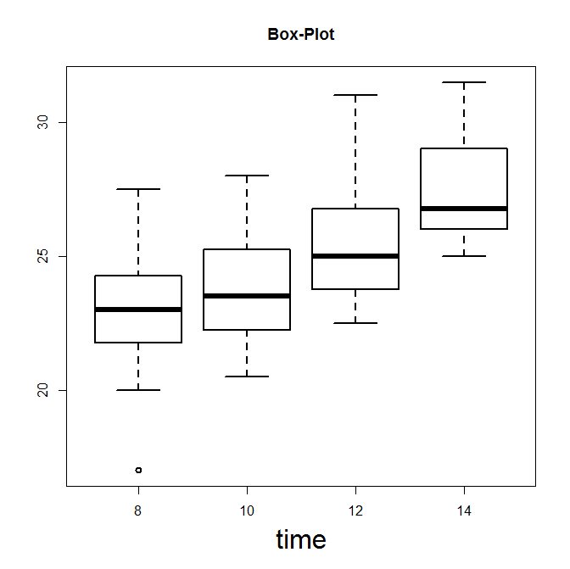
Programa R para o experimento LDF1
library(nparLD)
dental<-read.csv2("D:/dental.csv", header=T)
attach(dental)
boxplot(resp~time,data=dental,lwd=2, xlab="time",font.lab=2, cex.lab=2,main="Box-Plot")

Slide 17
Exemplo – Execução da library nparLD para os dados do arquivo “dental.csv” no design LD-F1
dental<-read.csv2("H:/dental.csv", header=T)
attach(dental)
dental.LD.F1<-nparLD(resp~time,data=dental, subject="subject", description=FALSE)
summary(dental.LD.F1)
plot(dental.LD.F1)

Slide 18
OUTPUT
Model:
LD F1 Model
Call:
resp ~ time
Relative Treatment Effect (RTE):
RankMeans Nobs RTE
time8 19.06250 16 0.2900391
time10 24.31250 16 0.3720703
time12 37.03125 16 0.5708008
time14 49.59375 16 0.7670898

Slide 19
Estatística de Wald e ANOVA
Wald-Type Statistc (WTS):
Statistic df p-value
time 94.47718 3 2.391503e-20
ANOVA-Type Statistc (ATS):
Statistic df p-value
time 31.48774 2.700785 1.437729e-18

Slide 20
Efeitos relativo (RTE)

Slide 21
Comparações múltiplas - Bonferroni
m810 <- which(((time == 8) + (time == 10)) == 1)
m812 <- which((( time== 8) + (time == 12)) == 1)
m814 <- which(((time == 8) + (time == 14)) == 1)
ex.f1np810 <- nparLD(resp ~ time, data = dental[m810,],
subject = "subject", description = FALSE)
ex.f1np812 <- nparLD(resp ~ time, data = dental[m812,],
subject = "subject", description = FALSE)
ex.f1np814 <- nparLD(resp ~ time, data = dental[m814,],
subject = "subject", description = FALSE)
summary(ex.f1np810)
summary(ex.f1np812)
summary(ex.f1np814)

Slide 22
#COMPARAÇÃO DO TEMPO 8 ANOS COM 10 ANOS m810 <- which(((time == 8) + (time == 10)) == 1) ex.f1np810 <- nparLD(resp ~ time, data = dental[m810,], subject = "subject", description = FALSE) summary(ex.f1np810)

Slide 23
Experimento LD-F1 – Comparações entre idades: arquivo “dental.csv

Slide 24
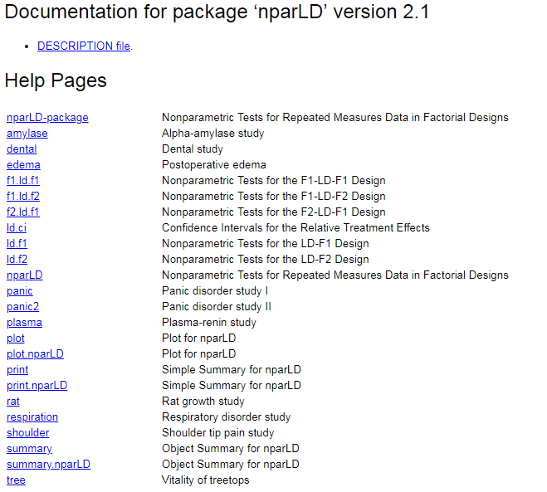
Documentação no Rstudio para a library nparLD versão 2.1

Slide 25
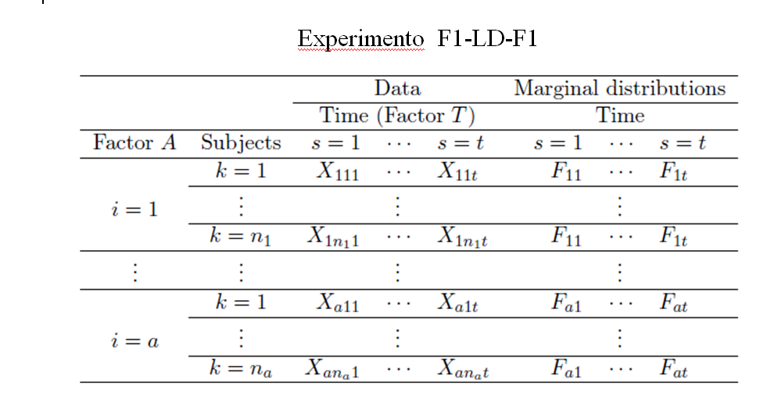
EXPERIMENTO F1-LD-F1

Slide 26
Exemplo 2 – F1-LD-F1 Vitalidade da copa de árvores 72 árvores de três áreas (group : D0, D1, D2) com respectivamente 22, 27 e 23 árvores) com as pontuações de vitalidade das copas (escala 1 a 10) feitas em 4 momentos (time = 1, 2, 3 e 4). Ao todo 228 observações. Subject=Árvore.

Slide 27
Exemplo 2 – Vitalidade das copas das árvores
data(tree)
attach(tree)
w.t<-c(1:4)
w.g<-c(1:3)
w.pat <- rbind(c(1:4), c(1:4), c(1:4))
ex.f1f1<-f1.ld.f1(y=resp, time=time, group=group, subject=subject, w.pat=w.pat, w.t=w.t, w.g=w.g, time.name="Ano", group.name="Area da árvore", description=FALSE, time.order=c(1,2,3,4), group.order=c("D0","D1","D2"))

Slide 28
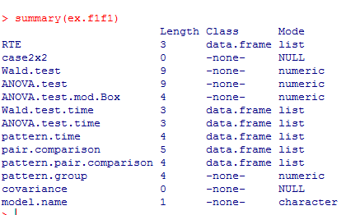
Output

Slide 29
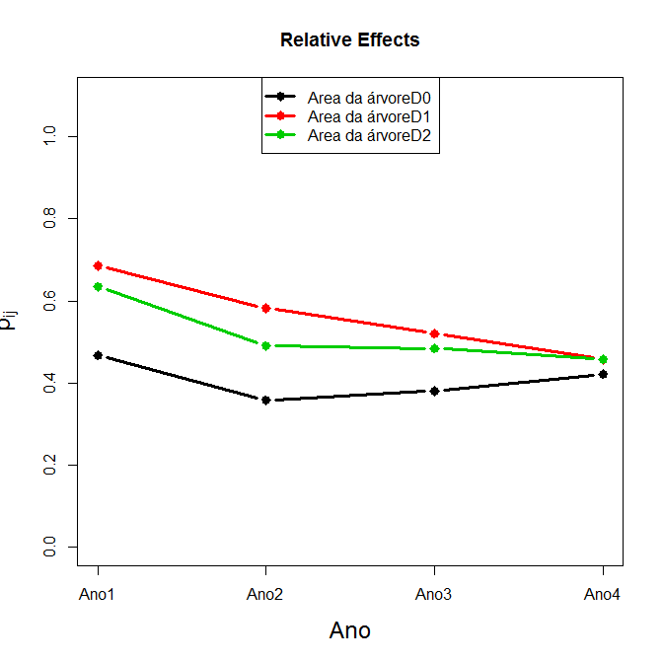
ex.f1f1$Wald.test

Slide 30
Exemplo 2: Resultados no modelo F1-LD-F1

Slide 31
Referências
REFERÊNCIA BÁSICA
Noguchi, K., Gel, Y.R., Brunner, E., and Konietschke, F. (2012). nparLD: An R Software Package for the Nonparametric Analysis of Longitudinal Data in Factorial Experiments. Journal of Statistical Software, 50(12), 1-23.

Slide 32
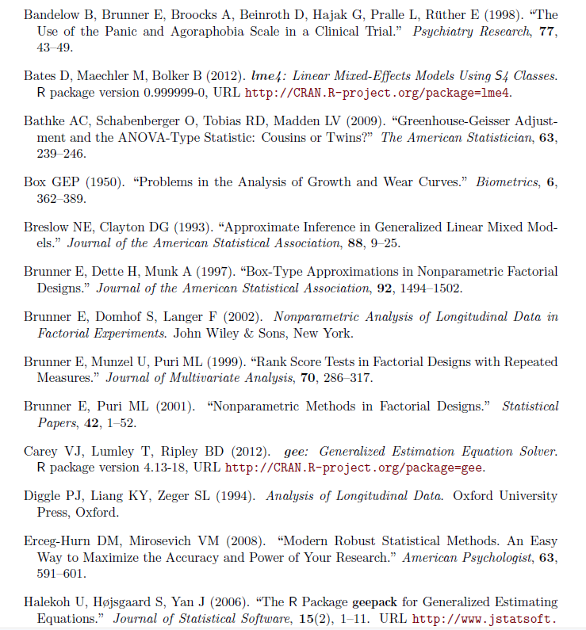

Slide 33
